Slide 1
HTML5 e CSS3
Criando WebSites

Slide 2
Estrutura do documento
HTML5 e CSS3

Slide 3
Estrutura do documento
Estrutura Básica
Cabeçalho
Article
Aside
Footer
Elementos header e hgroup
Section
Nav
Address

Slide 4
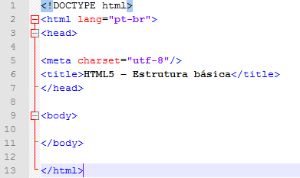
Estrutura Básica

Slide 5
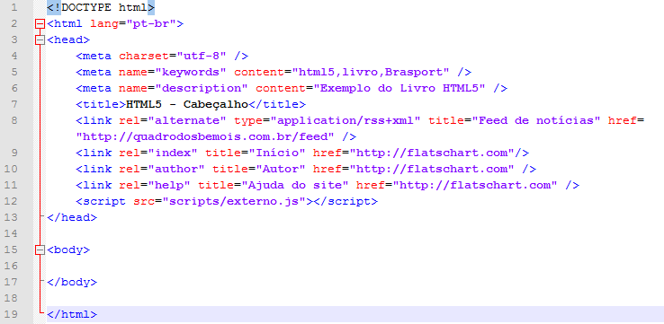
Cabeçalho

Slide 6
Article
O elemento article representa um conteúdo independente e altamente relevante, pode ser post, um artigo, um bloco de texto ou ainda um mini aplicativo embutido no conteúdo (widget). Pode marcar o conteúdo do documento a ser distribuído via RSS, indicado para impressão ou encaminhado por email devido á sua importância dentro do contexto geral do site ou da página. Normalmente é considerado o ponto central do conteúdo do documento.

Slide 7
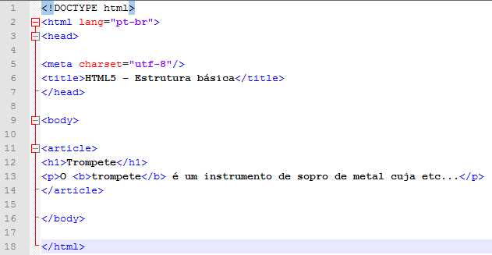
Article – com elementos básicos

Slide 8
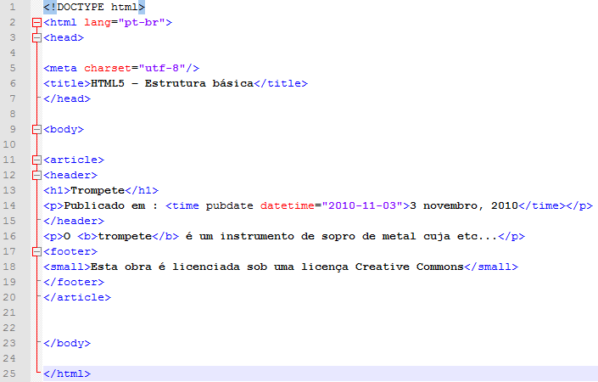
Article – post de um Blog

Slide 9
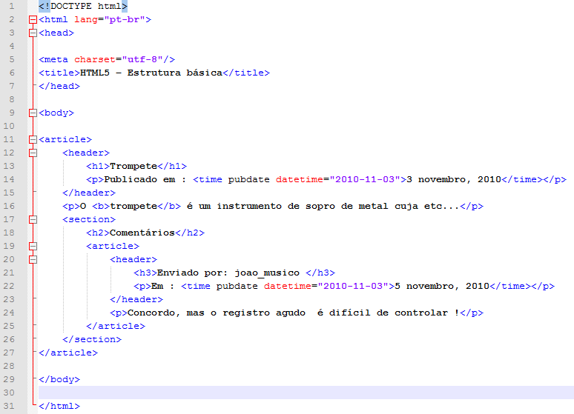
Article – post de um Blog com comentário

Slide 10
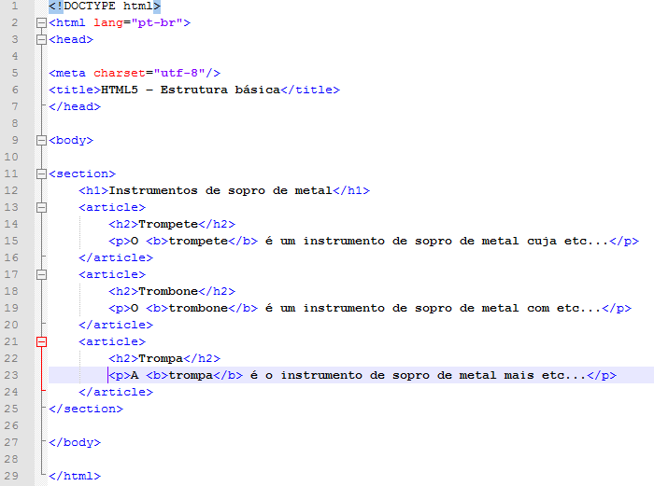
Article – dentro de única seção

Slide 11
Aside
O elemento aside define um bloco de conteúdo que faz referência ao conteúdo principal que o cerca, pode estar ou não em uma barra lateral (sidebar) exibindo informações contextuais, assuntos relacionados, conteúdo publicitário ou um grupo de navegação secundária.
Quando usado dentro de um elemento article, seu conteúdo está diretamente relacionado com o conteúdo do artigo, quando usado fora de um elemento article, está relacionado com o conteúdo global do documento como, por exemplo, uma lista de links de um blog (blogroll), blocos de navegação complementar e também publicidade relacionada com conteúdo do documento.
Veja no exemplo abaixo como o primeiro elemento aside está diretamente relacionado ao conteúdo do elemento articleacrescentando informações sobre o conteúdo do artigo (especificando um determinado tipo de trompete) e como o segundo elemento aside oferece informações complementares sobre o conteúdo global da página (os instrumentos de metal em geral)

Slide 12
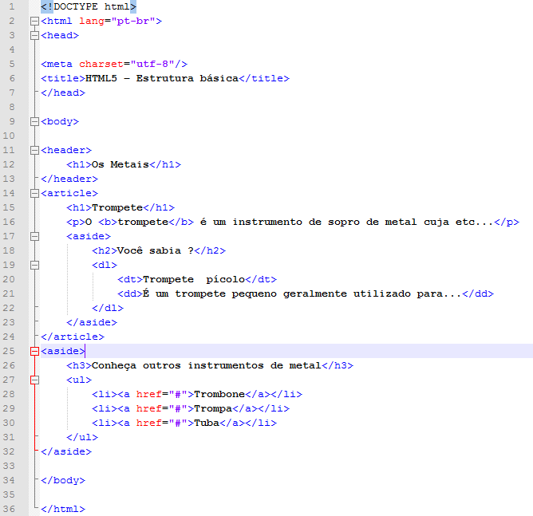
Aside

Slide 13
Footer
O elemento footer marca a área inferior, normalmente conhecida como rodapé, do conteúdo geral do documento ou do conteúdo de uma seção específica a qual ele está subordinado. Pode conter um cabeçalho próprio com bloco de navegação que apontam para informações como nome do autor, links para aprofundamento (saiba mais), links relacionados, ou ainda uma lista de comentários em um blog.

Slide 14
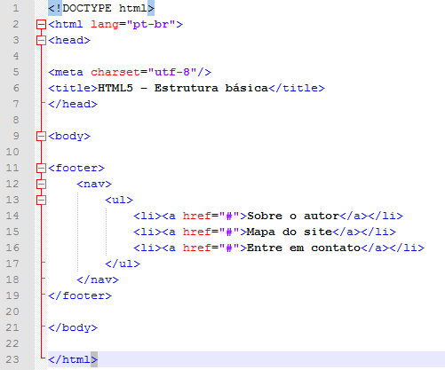
Footer – função rodapé global
Como último elemento do documento, na função de rodapé global e contendo um bloco de navegação global do documento
.

Slide 15
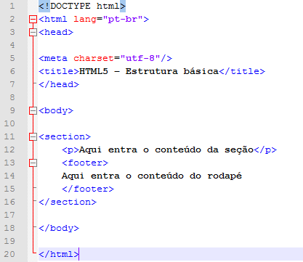
Footer - rodapé de uma seção
Como rodapé de uma seção específica do documento

Slide 16
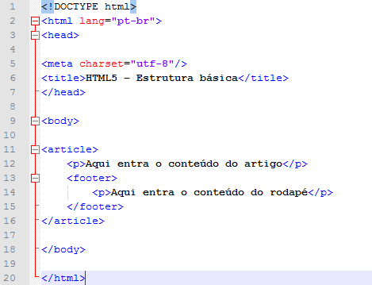
Footer - rodapé de um artigo
Como rodapé de um artigo específico do documento

Slide 17
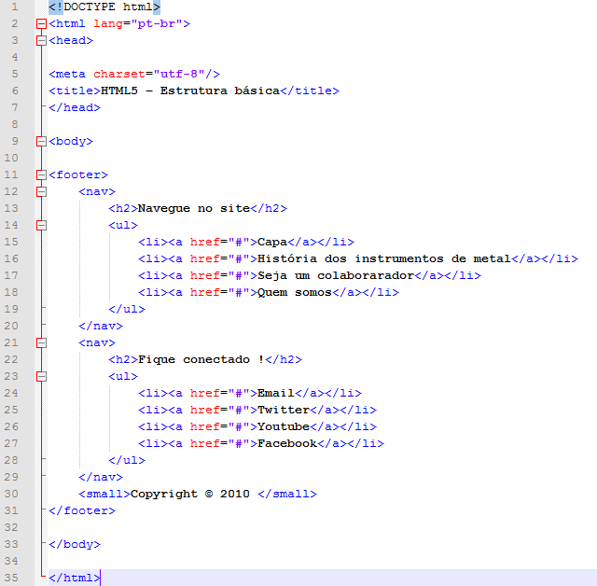
Footer - rodapé com dois blocos de navegação agrupados:
Como último elemento do documento na função de rodapé com dois blocos de navegação agrupados:
.

Slide 18
Elementos header e hgroup
O elemento header é um bloco de conteúdo que pode conter um ou mais elementos h1 até ,h6, campo de busca, elementos de navegação, um logo ou banner, uma introdução, um pequeno prefácio ou um índice em formato de lista. Normalmente trabalha como um agregador do conteúdo do cabeçalho de um documento ou de uma seção. Dentro dele é possível inserir um elementohgroup que tem como função agrupar dois ou mais elementos h1até ,h6 organizando-os em uma hierarquia de títulos e subtítulos.

Slide 19
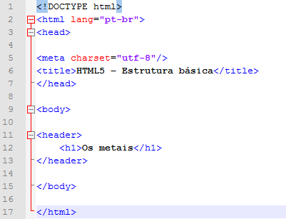
Header - cabeçalho principal do documento
Como cabeçalho principal do documento

Slide 20
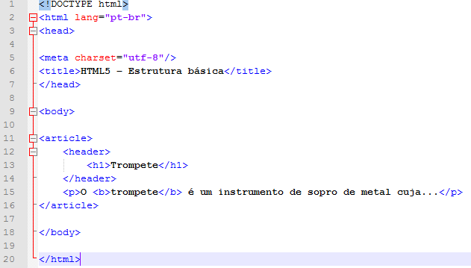
Header - cabeçalho de um artigo ou seção

Slide 21
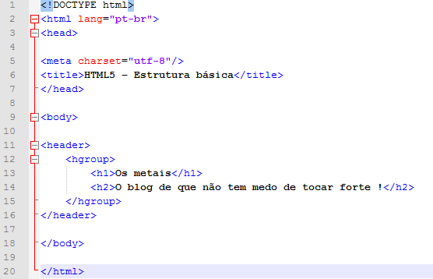
Header e Hgroup - cabeçalho principal
Como cabeçalho principal do documento incluindo um bloco hgroup com um título e subtítulo (descrição) de um blog
.

Slide 22
Section
Entre todos os elementos que marcam e definem a estrutura do documento, o elementosection é o que possui menor especificidade em sua semântica.
Ele pode abrigar os elementos header, article e sua principal função é dividir o conteúdo em macro estruturas, em blocos.
Quando um bloco estrutural tiver características únicas de relevância dentro do conteúdo, como por exemplo, um post de um blog a ser distribuído via RSS, é aconselhável que seja marcado com o elemento article e não section.

Slide 23
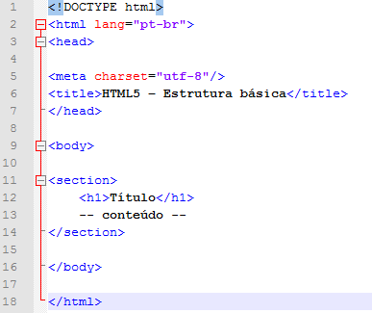
Section

Slide 24
Nav
O elemento nav marca a seção do documento que agrupa links para outras partes do documento
Vale ressaltar que o grupo de links do elemento nav está relacionado com a navegação primária ou global e pode estar no cabeçalho, no rodapé ou em outras seções do documento.

Slide 25
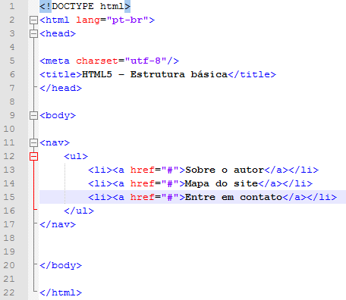
Nav

Slide 26
Address
O elemento address, que já era conhecido nas versões anteriores do HTML, agora ganha um novo valor semântico equiparável ao das seções de conteúdo vistas até agora. O elemento address não é adequado para qualquer endereço físico ou de e-mail. Ele é indicado para fornecer estas (e também outras) informações a respeito das pessoas de contato do documento, geralmente o autor do documento ou o responsável pelo conteúdo exibido. Dentro do elemento address não são permitidos, no HTML 5, os elementos aside, footer, h1 até h6, header, header group, nav e section.

Slide 27
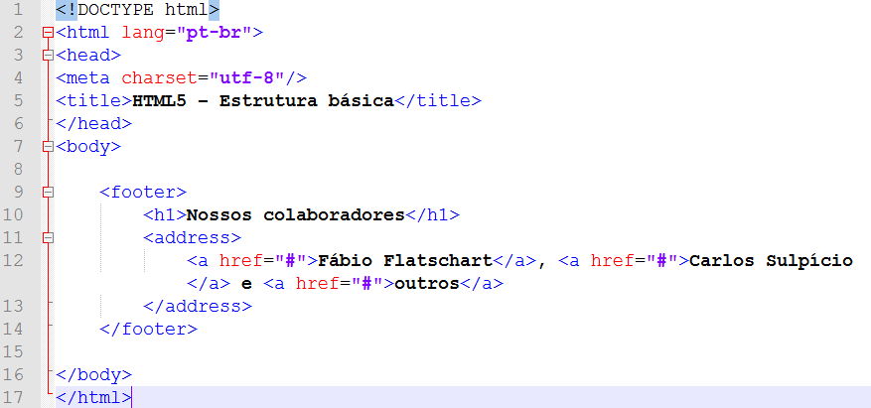
Address

Slide 28
Grupos de Conteúdo
HTML5 e CSS3

Slide 29
Grupo de Conteúdo
Elementos p, blockquote e hr
Lista não ordenada
Lista ordenada
Lista ordenada reversa
Lista ordenada com inicial
Lista ordenada imposta
Lista de descrição
Elementos figure e figurecaption
Elemento div

Slide 30
Elementos p, blockquote e hr
Estes elementos marcam e separam blocos de texto, organizando-os em forma de parágrafos. No HTML 5, junto com o elemento p, o elemento hr assume também o mesmo nível semântico de um parágrafo, com a função de separar conteúdos através de uma linha, um separador.
Para quem já era usuário das versões anteriores do HTML e do XHTML, vale ressaltar que os atributos do elemento hr como align, noshade e size não são mais permitidos no HTML 5 e devem ser substituídos por formatação CSS.

Slide 31
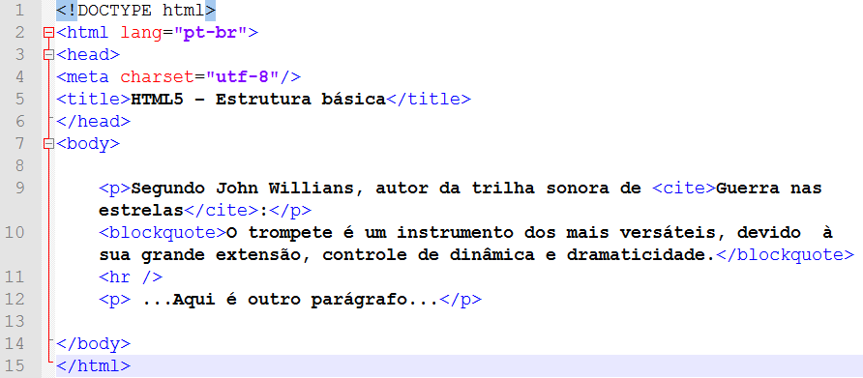
Elementos p, blockquote e hr

Slide 32
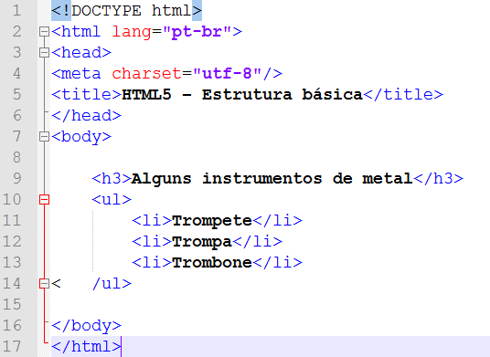
Lista não ordenada

Slide 33
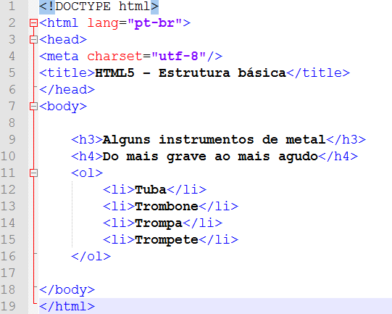
Lista ordenada
Identificada pelo elemento ol, permite a exibição dos seus itens de maneira sequencial.

Slide 34
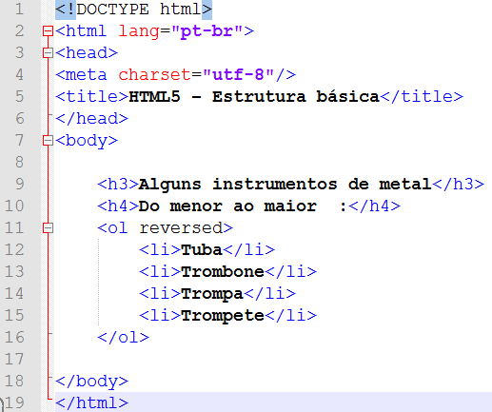
Lista ordenada reversa
Pelo atributo reverse é possível inverter a ordem da numeração de uma lista ordenada.
Este recurso funciona somente no Chrome

Slide 35
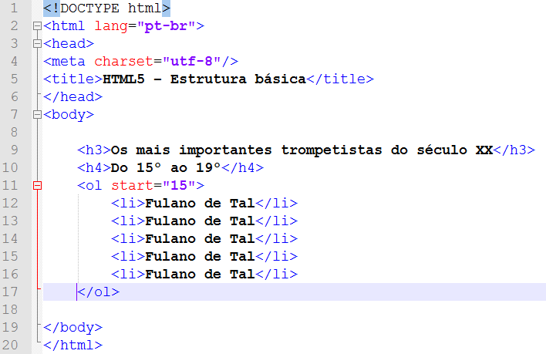
Lista ordenada com inicial
No HTML 5 agora é possível atribuir um número para o item inicial através do atributo start.

Slide 36
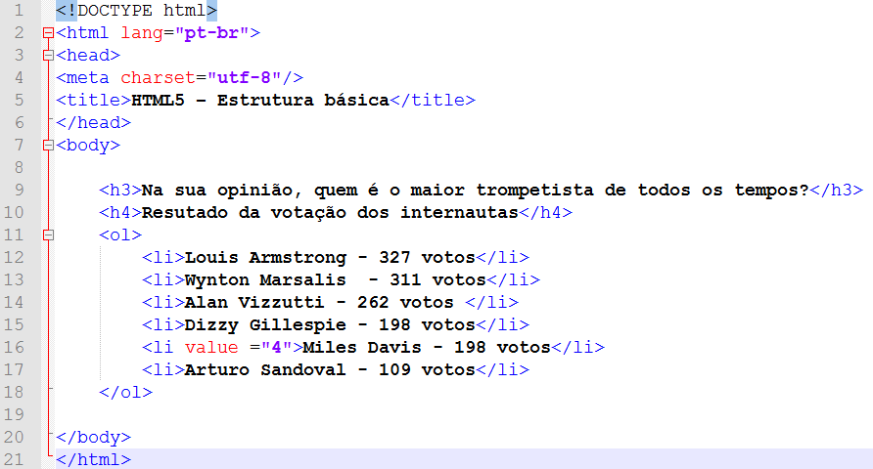
Lista ordenada imposta
No HTML 5 é possível impor um valor de numeração a um item de uma lista ordenada através do atributo value. Veja o exemplo hipotético abaixo, no qual dois concorrentes (Dizzy Gillespie e Miles Davis) estão na quarta posição por possuírem o mesmo número de votos.
.

Slide 37
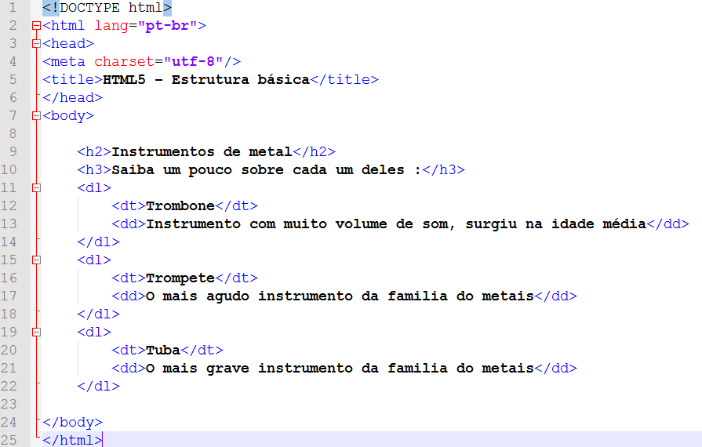
Lista de descrição
Antes chamado de lista de definição, o elemento dl e seus elementos relativos ( dt e dd) são conhecidos agora, no HTML 5, como lista de descrição. Quando for necessário fazer uma definição exata de um termo no conteúdo, o elemento semântico recomendado é o dfn.
.

Slide 38
Elementos figure e figurecaption
O elemento figure marca um bloco de conteúdo independente que normalmente contém imagens, gráficos, diagramas ou ilustrações que fazem referência ao conteúdo principal do documento.
O elemento figcaption exibe uma legenda para o elemento figure.

Slide 39
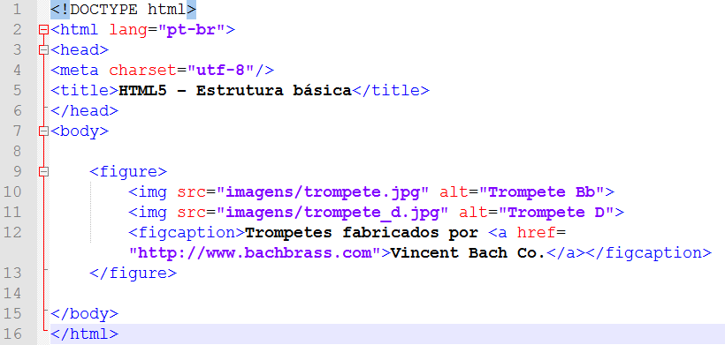
Elementos figure e figurecaption

Slide 40
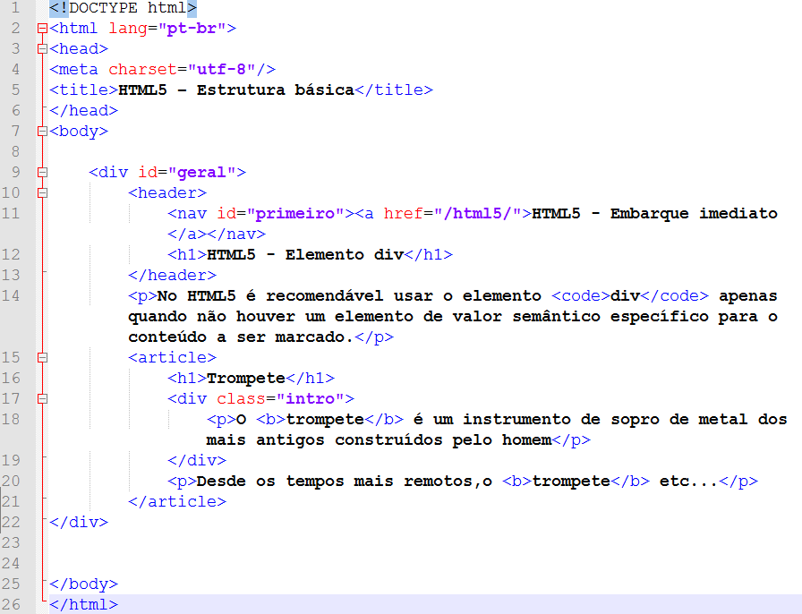
Elemento div
No HTML5, o elemento div é um container genérico indicado para quando não houver um elemento de valor semântico específico para o conteúdo a ser marcado.
.

Slide 41
A semântica dos elementos de texto
HTML5 e CSS3

Slide 42
A semântica dos elementos de texto
Elemento a
Elemento b e strong
Elementos i e em
Elemento small
Elemento s
Elemento cite e q
Elemento span
Elemento br e wbr
Elemento time
Elemento mark
Outros elementos semânticos de texto

Slide 43
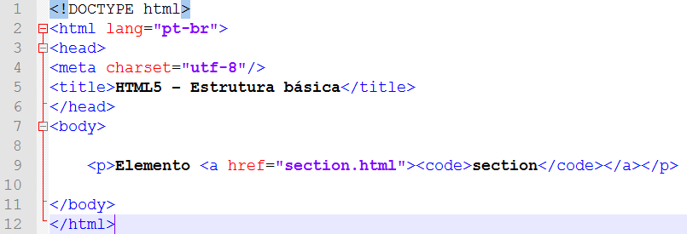
Elemento a
Define um hiperlink
Exemplos:
  Link para um documento no mesmo diretório

Slide 44
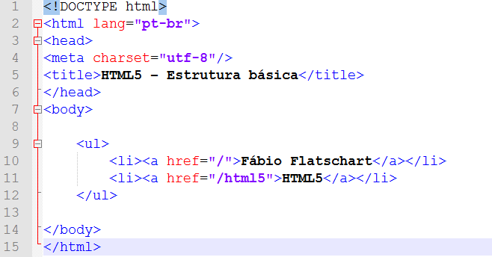
Elemento a
  Link para diretório

Slide 45
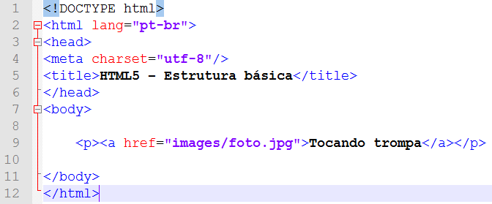
Elemento a
  Link para um arquivo em diretório (pasta) interno

Slide 46
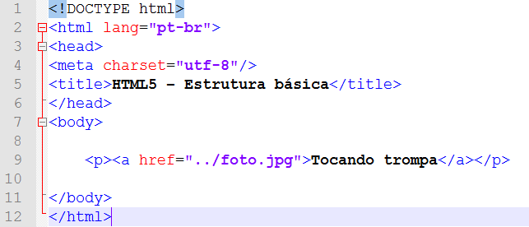
Elemento a
  Link para um arquivo em diretório (pasta) um nível acima

Slide 47
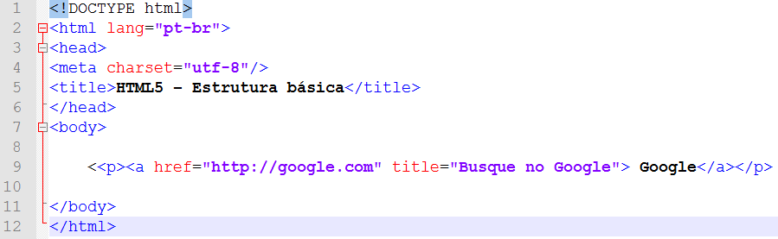
Elemento a
  Link externo com o uso do atributo title que identifica o título do conteúdo do link

Slide 48
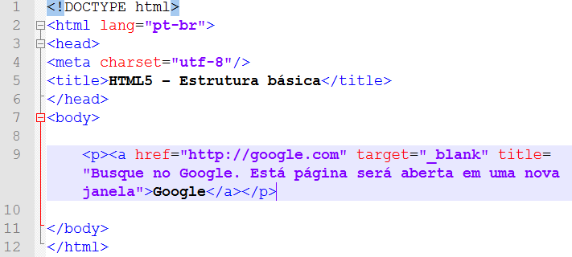
Elemento a
  Atributo target no link
Valores: _blank – abre o link em uma nova janela
_self – abre o link na mesma janela. É o valor padrão, não é preciso declarar.

Slide 49
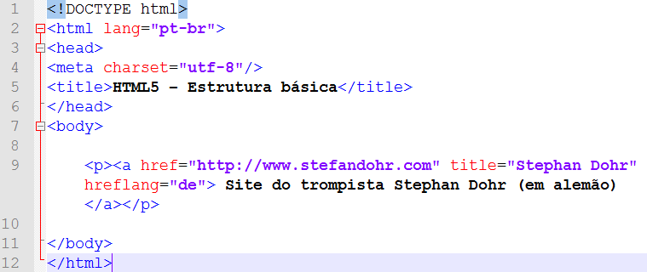
Elemento a
  Uso do atributo hreflang

Slide 50
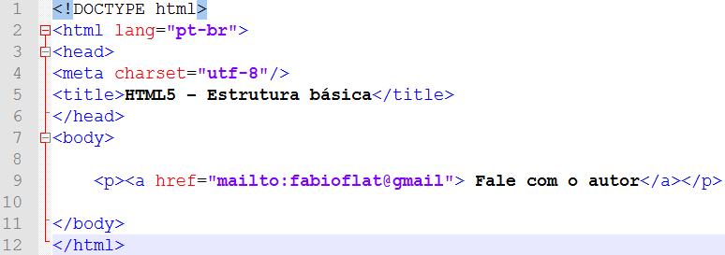
Elemento a
  Link de email

Slide 51
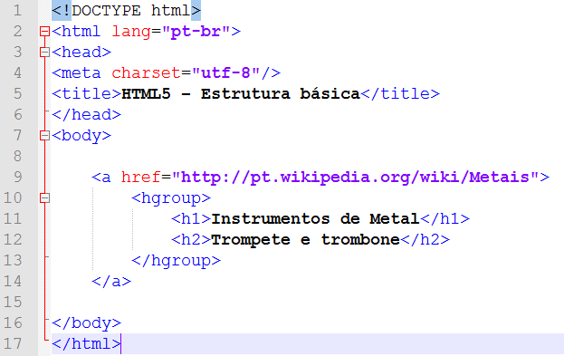
Elemento a
  Agrupamento de vários elementos em um único link

Slide 52
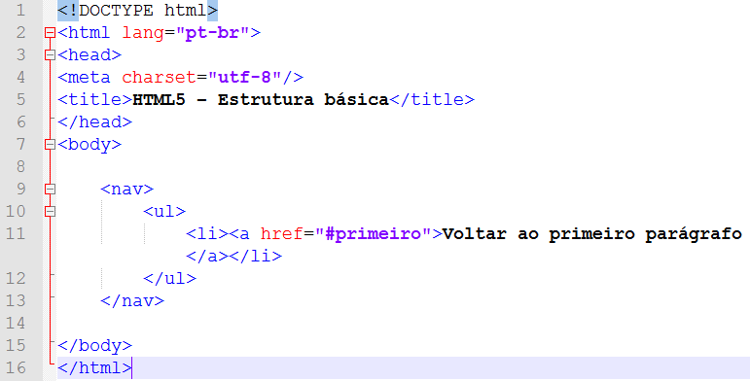
Elemento a
  Link interno do documento

Slide 53
Elemento b e Elemento strong
Apesar de resultarem no mesmo efeito visual (texto em negrito), no HTML 5 estes elementos podem conviver em harmonia, assumindo diferentes valores semânticos
O elemento b funciona no mesmo nível de um elemento span e tem por finalidade apresentar o texto em negrito, destacando-o visualmente porém sem indicar uma maior relevância ao seu significado.
Já o elemento strong, além de tornar o texto em negrito, confere a ele uma importância particular, um destaque dentro do contexto.

Slide 54
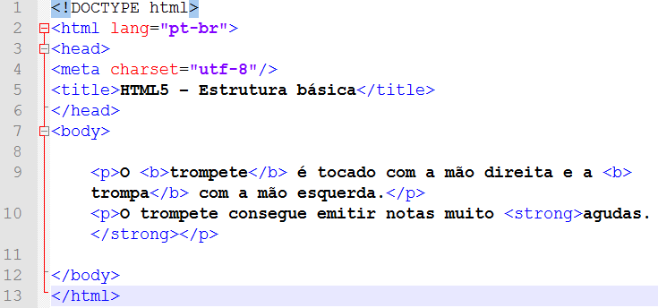
Elemento b e Elemento strong

Slide 55
Elementos i e em
Os elementos i e em resultam na mesma formatação visual, texto em itálico, porém com valores semânticos diferentes.
O elemento i fornece uma formatação complementar, pode servir para desambiguar um texto ou esclarecer um conteúdo. Mas seu uso mais característico é para marcar textos técnicos ou em outros idiomas.
O elemento em, que também torna o texto itálico, enfatiza, realça, exagera um conteúdo. Se o documento for interpretado por um software de leitura de texto, a modulação da voz será facilmente distinguida.

Slide 56
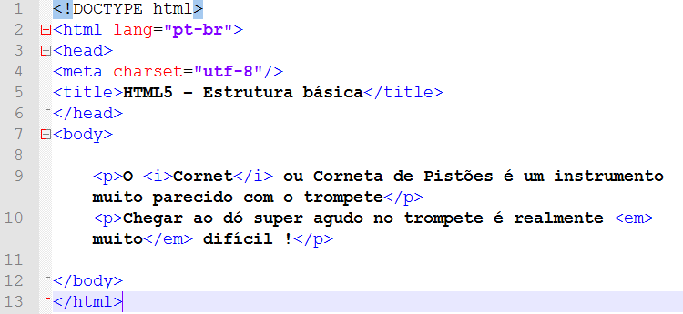
Elementos i e em

Slide 57
Elemento small
O HTML 5 descontinuou o uso do elemento big, que aumenta o tamanho do texto, mas não fez o mesmo com o elemento small, que, por sua vez, ganha um novo valor semântico nesta versão da linguagem.
O elemento small agora é empregado para marcar avisos obrigatórios, restrições legais ou restrições de uso de conteúdo como copyrights, ou seja, não é apenas para tornar o tamanho do texto menor.

Slide 58
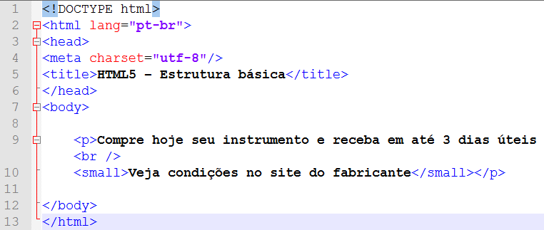
Elemento small

Slide 59
Elemento s
O elemento s, cuja marcação visual é um risco no texto, não deve ser utilizado para excluir ou eliminar um texto (para isto existe o elemento del), mas sim para mostrar que o conteúdo com ele marcado está desatualizado ou não é mais relevante.
O elemento strike, cujo resultado visual no browser também era o conteúdo riscado, teve seu uso descontinuado no HTML 5.

Slide 60
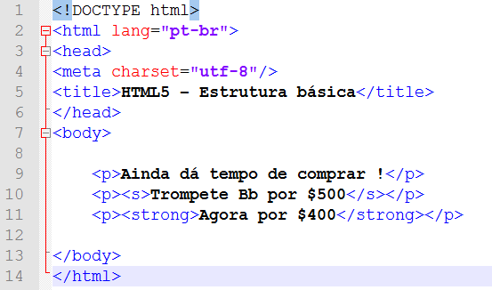
Elemento s

Slide 61
Elementos cite e q
Ambos os elementos cite e ,code>q
são indicados para fazer referências ou citações a outros conteúdos, mas com algumas particularidades.
Quando citamos o nome de uma obra (filme, livro, animação, tese, programa de televisão, peça de teatro, jogo, ópera, musical, pintura, escultura),utilizamos o elemento cite.
Quando nos referimos a um fragmento de conteúdo extraído de outra fonte e citado em nosso documento, o uso indicado é o do elemento q. Normalmente, o browser renderiza este elemento entre aspas.

Slide 62
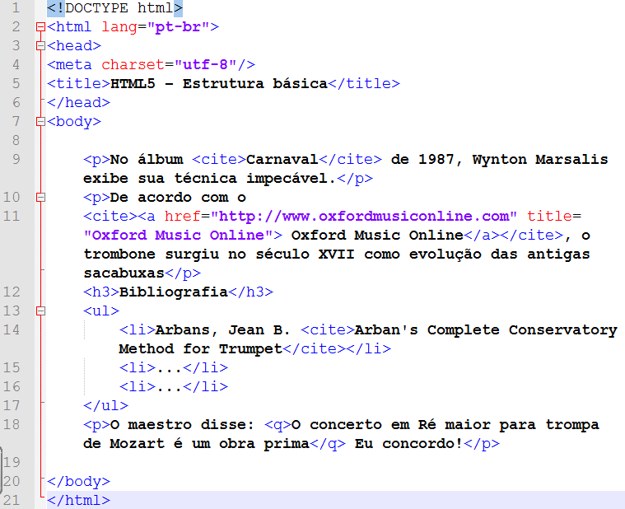
Elementos cite e q

Slide 63
Elementos dfn e abbr
O elemento dfn marca um termo a ser definido no próprio documento ou em um documento externo. Geralmente é utilizado como item de um glossário ou em uma explicação didática.
O elemento abbr, junto com o atributo title, permite indicar o significado de uma determinada sigla ou abreviação que foi definida pelo elementodfn.

Slide 64
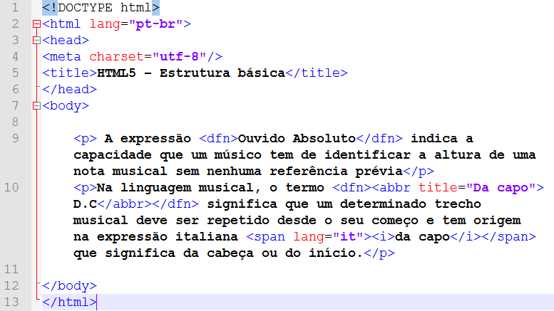
Elementos dfn e abbr

Slide 65
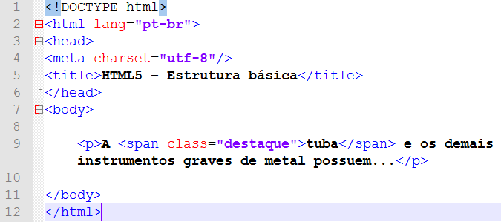
Elemento span
O Elemento span é um container genérico em linha (inline), ao contrário do seu parente mais próximo, o elemento div , que é um elemento de bloco (block).
.

Slide 66
Elementos br e wbr
Além do elemento br, já conhecido por marcar uma quebra de linha tradicional, o HTML 5 traz uma novidade: o elemento wbr
Apesar do browser realizar a quebra de linha automaticamente, no caso de palavras ou expressões longas, pode ser que ela ocorra em um lugar onde ela altere a compreensão do seu sentido. Para este caso, o elemento wbrindica o ponto exato onde desejamos que esta quebra ocorra.
Você pode testar a funcionalidade deste recurso redimensionando no sentido horizontal a janela do browser até o ponto em que o texto exiba a quebra de linha.

Slide 67
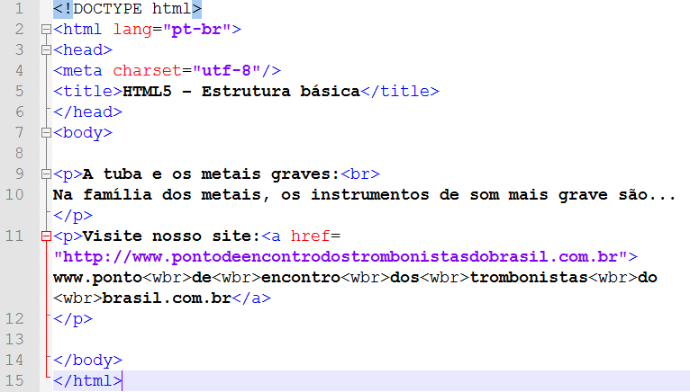
Elementos br e wbr

Slide 68
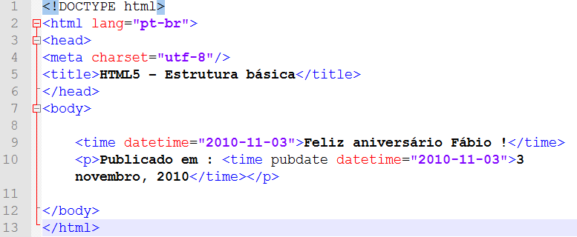
Elemento time
O elemento time (novo no HTML 5) marca um conteúdo específico que mostra um horário ou uma data. Utilizado junto com os atributosdatetime e pubtime, permite diferenciar uma data genérica da data em que o conteúdo ou artigo foi publicado.
.

Slide 69
Elemento mark
No HTML 5 o novo elemento mark tem como função destacar, realçar um texto, como por exemplo, quando fazemos uma busca por uma palavra em um mecanismo de busca e este retorna os resultados encontrados destacados com uma formatação diferente (highlighted text)
Seu uso mais efetivo é combinado com um estilo CSS que lhe adiciona uma cor de fundo.

Slide 70
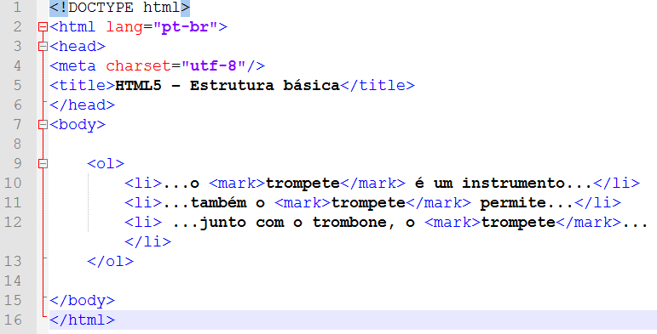
Elemento mark

Slide 71
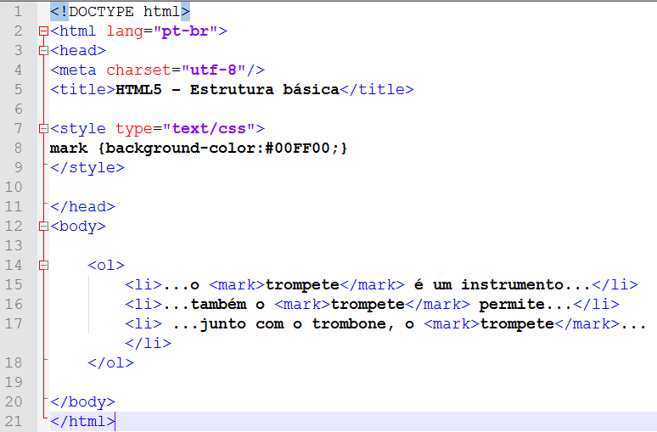
Elemento mark com estilo (CSS)

Slide 72

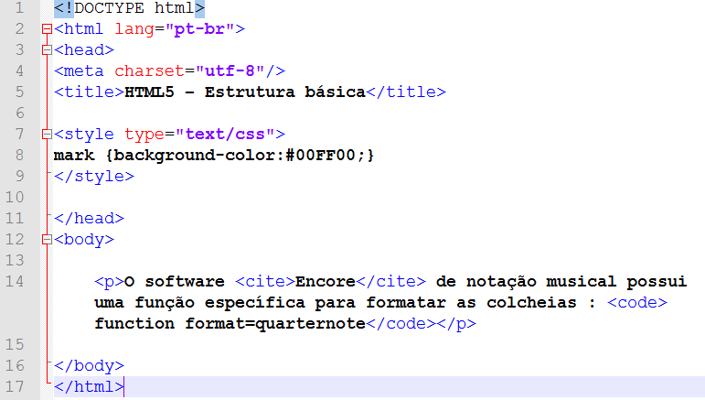
Outros elementos de texto
Trechos de códigos
O elemento code identifica trechos de códigos ou linguagens de programação dentro da marcação, normalmente renderizados pelos browsers como texto em fonte courier.
.

Slide 73
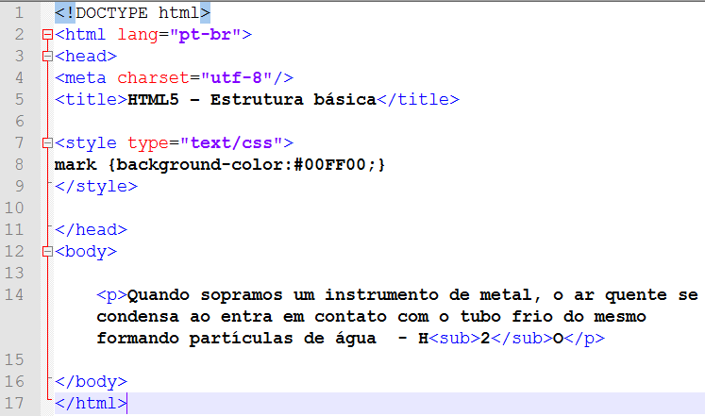
Outros elementos de texto
Texto sobrescrito: elemento sub

Slide 74
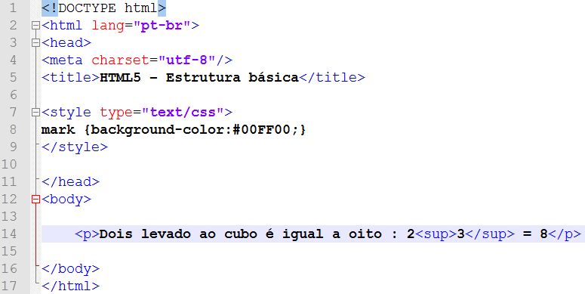
Outros elementos de texto
Texto superescrito: elemento sup

Slide 75


Outros elementos de texto
Apontando uma ação de teclado
  O elemento kbd marca o nome de uma tecla do teclado.

Slide 76

Outros elementos de texto
Inverter a ordem de um texto
  O elemento bdo permite definir o sentido da escrita do texto e os atributos rtl eltr indicam, respectivamente: da direita para esquerda e da esquerda para direita. Por exemplo, aplicado na palavra “trombone”, o resultado seria “enobmort”.
  .

Slide 77


Outros elementos de texto
Variáveis e saída de dados
  Podem ser marcadas pelos elementos var e samp.
.

